Slide 1
MHW1
Mario Gabriele Sambataro
O46002017
27/03/2021

Slide 2
Descrizione del progetto
Basandomi sul database costruito per una catena di videogiochi, ho realizzato un sito che mostra gli articoli più venduti di tale catena.

Slide 3
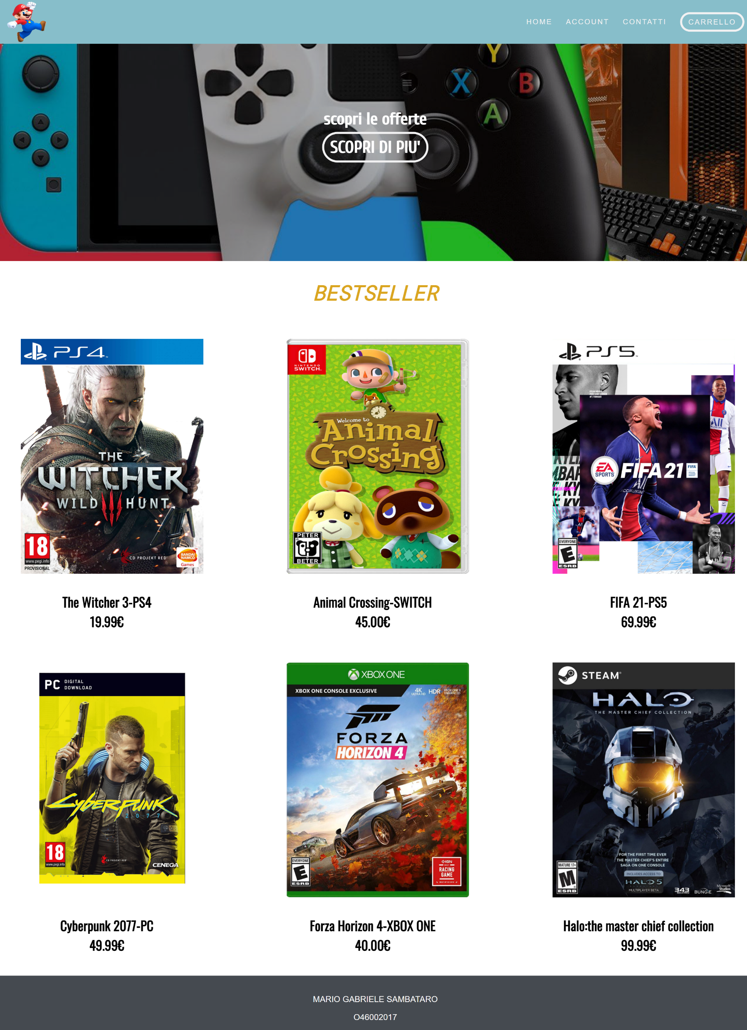
Layout complessivo HTML+CSS

Slide 4

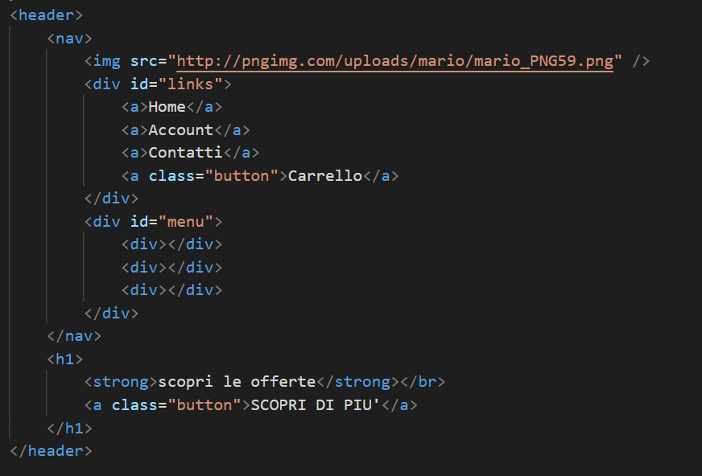
Header
HEADER-HTML

Slide 5
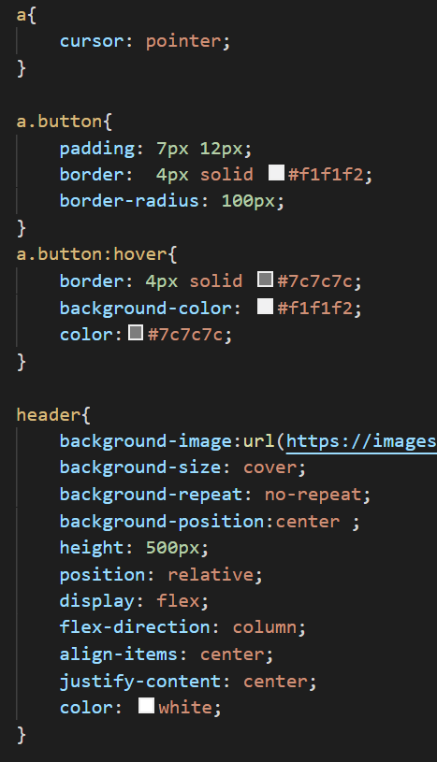
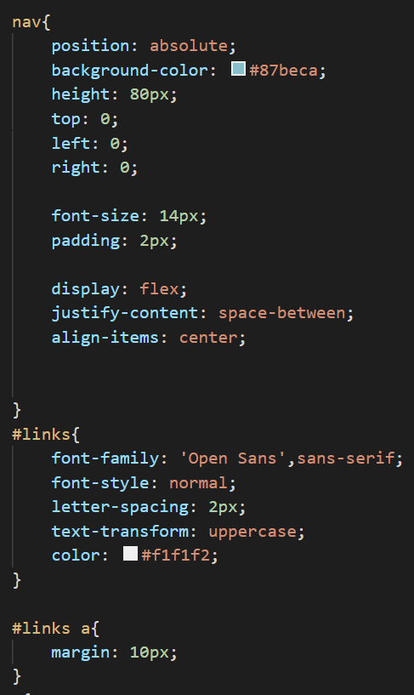
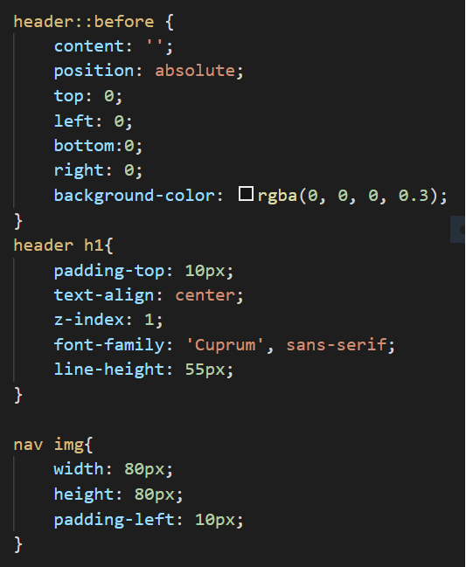
Header-CSS

Slide 6
Menù navigazione
MENU’ NAVIGAZIONE-HTML

Slide 7
Menù navigazione-CSS

Slide 8
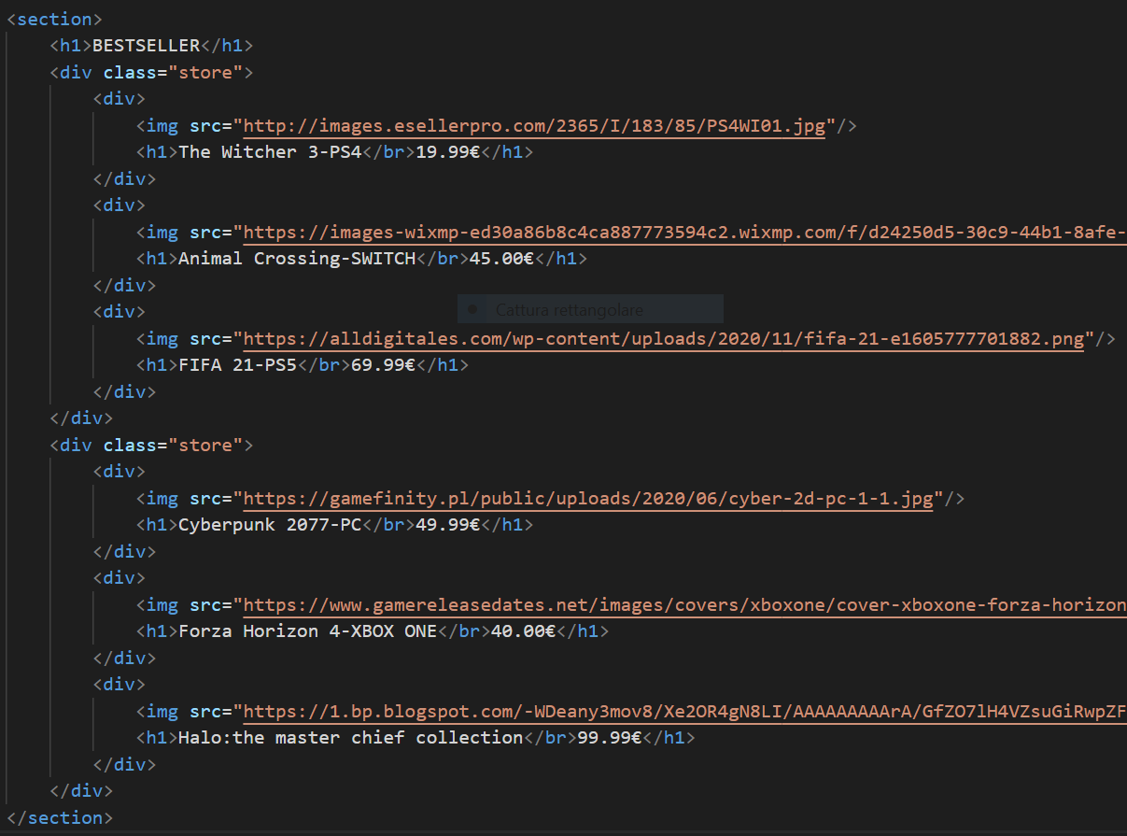
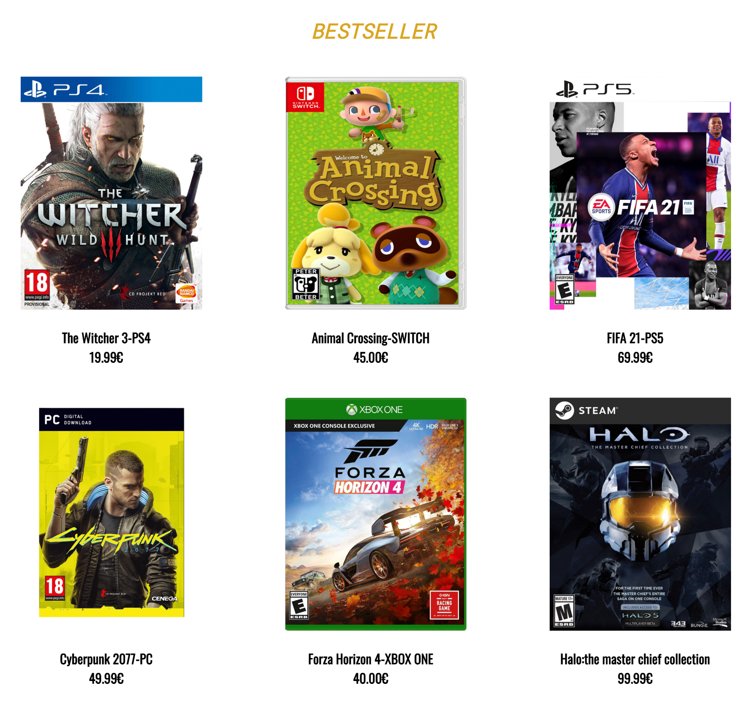
Sezione contenuti
SEZIONE CONTENUTI-HTML

Slide 9

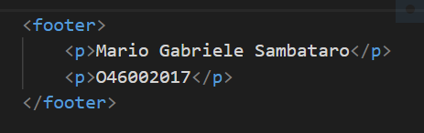
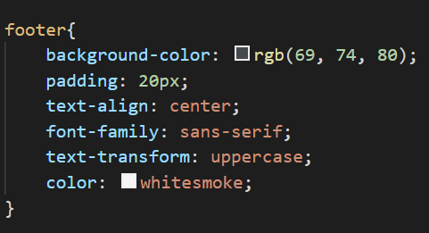
Footer

Slide 10

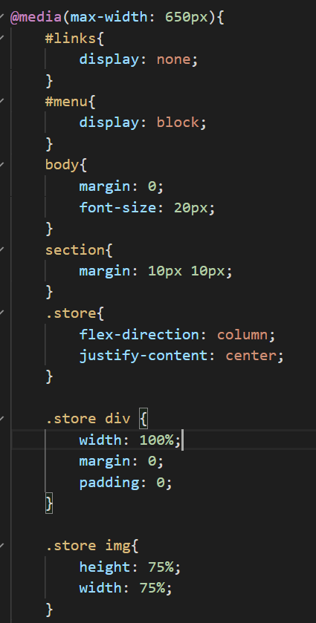
MOBILE

